Slide 1
Auxiliar 5: Calor pre-C1
Borja Farah
Felipe Cespedes
Geof. General

Slide 2
Contenidos
Resumen calor
Volcanismo
Repaso gravimetría

Slide 3
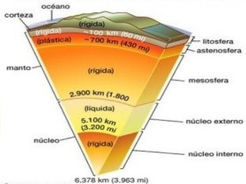
Estructura Interna Terrestre
2 modelos:
Geodinámico (Litosfera)
Geoquímico (Corteza)
Nos interesa el comportamiento mecánico.
Litosfera:
Comportamiento frágil.
Astenosfera:
Comportamiento dúctil.
Mesosfera:
Comportamiento sólido con partes dúctiles.
Núcleo Externo: Comportamiento liquido.
Núcleo Interno: Comportamiento Sólido.

Slide 4
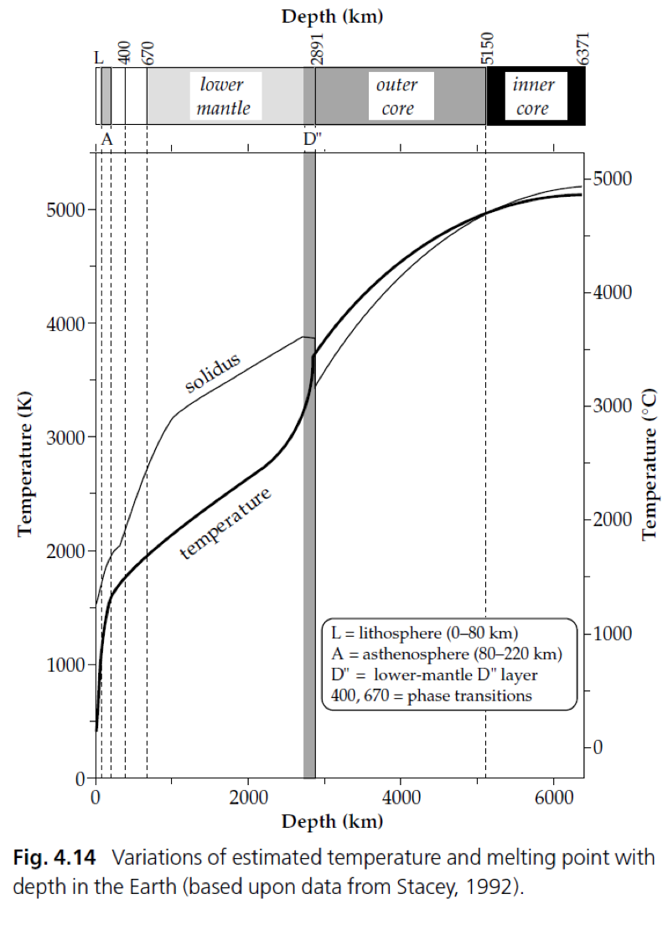

Slide 5
Punto de Fusión
Solidus: Corresponde a la curva de temperatura de fusión, o sea que al superar esta nos encontramos en estado líquido.
Por debajo de Litosfera(L), se puede apreciar un rango de alta cercanía entre S y T, esta corresponde a la Astenosfera (A), donde el manto tiene un comportamiento dúctil.
A partir de D”, T supera a S, por lo que todo el Núcleo Externo se encuentra en estado líquido, hasta los 5150 km, donde S vuelve a superar a T (Núcleo Interno).
Las capas Litosfera(L) y D” funcionan como LÍMITES TÉRMICOS.

Slide 6
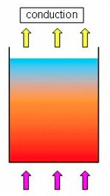
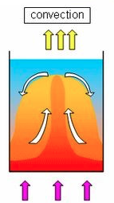
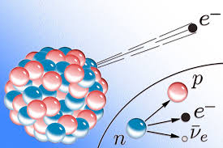
Tipos de Transporte de calor
Conducción:
Transferencia de calor (sólidos) vía energía cinética(electrones o fonones).
Es importante en la Litosfera debido a su comportamiento sólido (Si).
Transporte de calor lento, importante en nucleo(He).
Convección:
Transferencia de calor por materia (fluidos).
Importante como método de transferencia de calor en Astenosfera, manto inferior y núcleo externo.
“Responsable” de Tectónica de Placas.
Radiación:
Transporte de calor vía decaimiento energético de átomos. Este decaimiento energético es emitido en forma de onda electromagnética, que llamamos RADIACIÓN.
No necesita un medio para propagarse.
Manto bajo tiene alta opacidad debido a su alto nivel de e-, por lo que absorbe radiación.

Slide 7
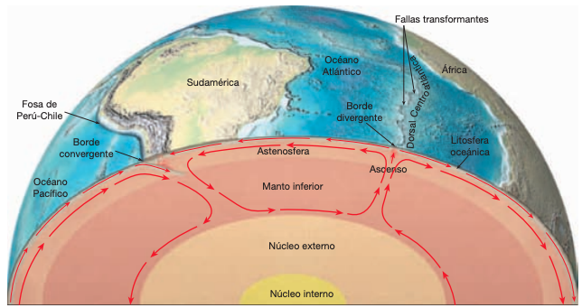
Tectonica de Placas
Teoría que explica el movimiento de la litosfera por medio de mecanismos de subducción y expansión de fondo oceánico, causado por flujo convectivo.
Flujo convectivo del manto: rocas calientes menos densas ascienden y el material más frío y más denso se hunde.
Responsable de vulcanismo, sismos, fallas, topografía.
Convergencias, divergencias y cizalles de placas son importantes salidas de calor terrestre.

Slide 8
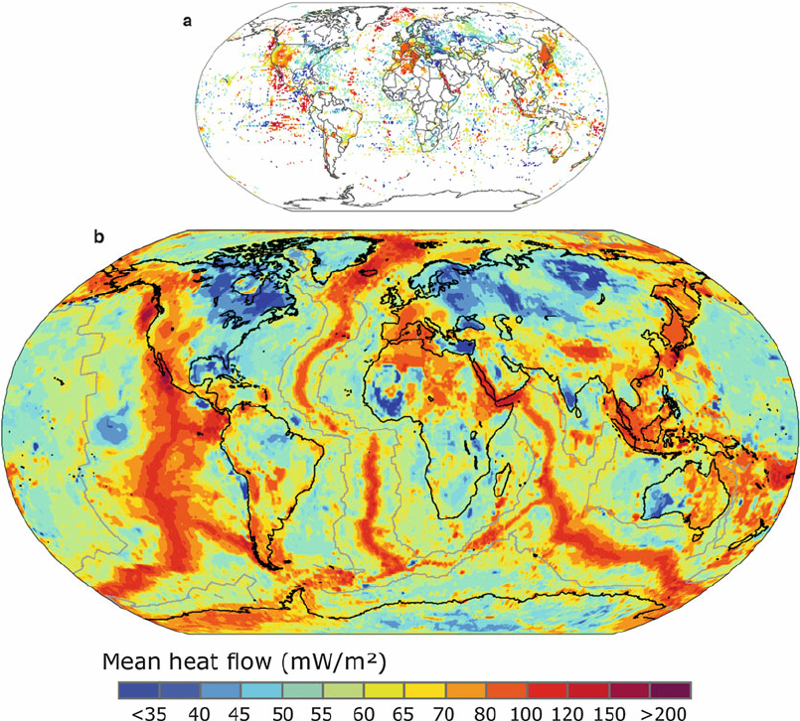

Slide 9
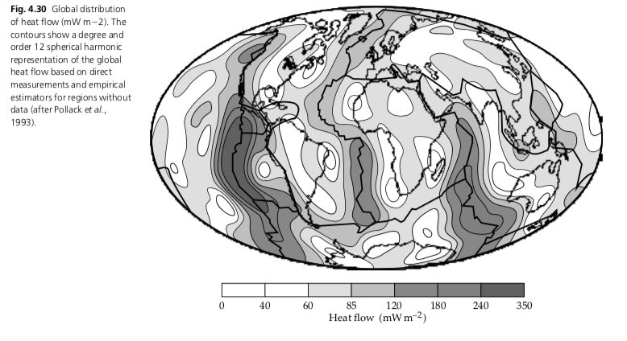

Slide 10
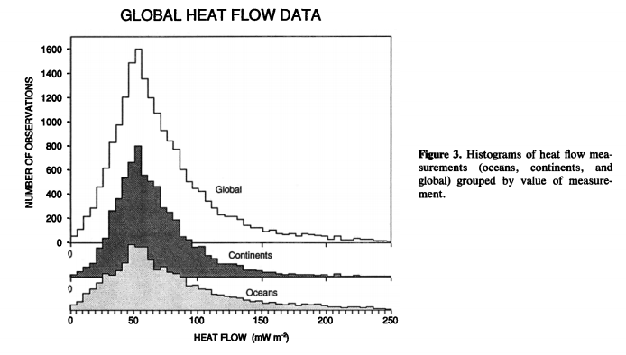

Slide 11
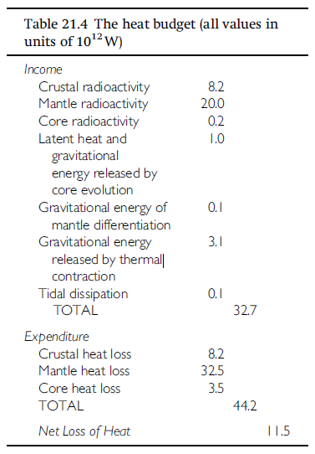
Calor Radiogénico
Calor por decaimiento de isótopos radiactivos.
Potasio (⁴⁰K)
Torio (²³²Th)
Uranio (²³⁸U y ²³⁵U)
~40% de calor radiogénico
Vida media: tiempo que demora la mitad del isótopo padre en convertirse en isótopo hijo
La mayor contribución de calor radiogénico proviene del manto.

Slide 12
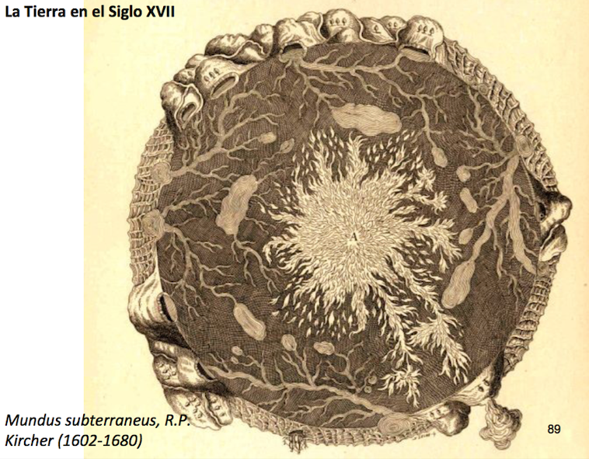

Slide 13
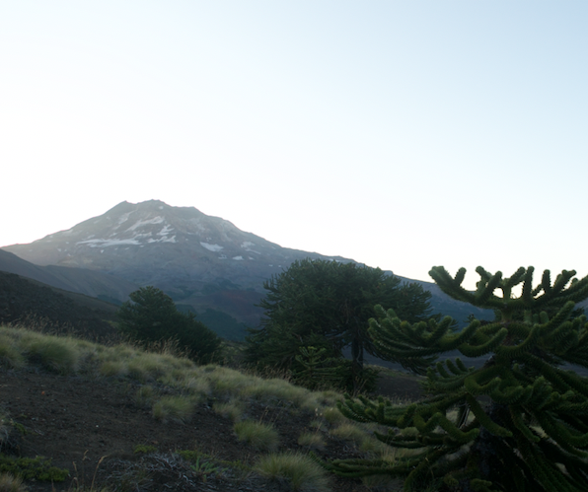
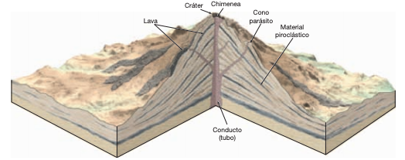
Volcanes
Los volcanes son estructuras geológicas por las cuales el magma alcanza la superficie de la Tierra en forma de lava, ceniza y gases.
Son causado por movimiento de placas tectónicas.
3 tipos principales(para fines del curso):
Hawaii
Andes Central
Islandia

Slide 14
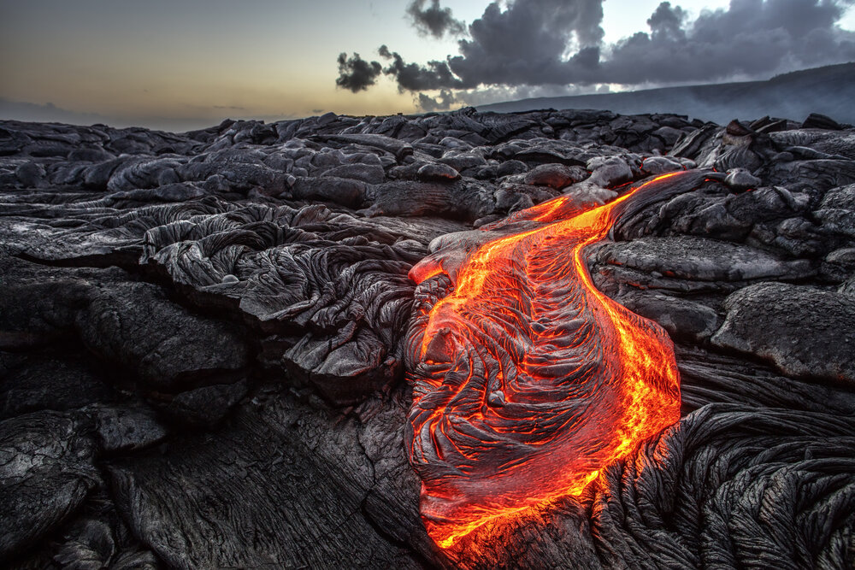
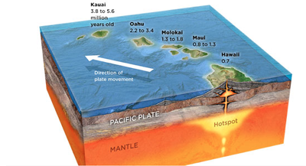
Volcanes Tipo Hawaii
Volcanes causados por Hot Spots.
Ocurren en contexto Intraplaca (ni en convergencias ni en divergencias).
Magma asciende directamente desde el manto, de manera continua y estable.
Lava Máfica/Basáltica (rica en Magnesio y Hierro), es fluida!
Son extensos, tipo escudo (no pronunciados).

Slide 15
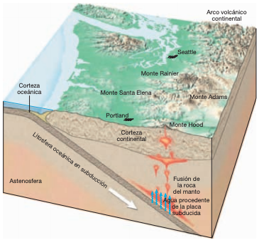
Volcanes Tipo Andes Central
Volcanes causados por subducción de placas tectónicas.
Corteza oceánica rica en agua, subduce hasta alcanzar punto de fusión facilitado por gases volátiles.
Magma atraviesa la corteza, donde se enriquece aún más en Sílice (SiO₂), produciendo una Lava Félsica/Granítica, muy viscosa.
Erupciones violentas (material piroclástico).

Slide 16
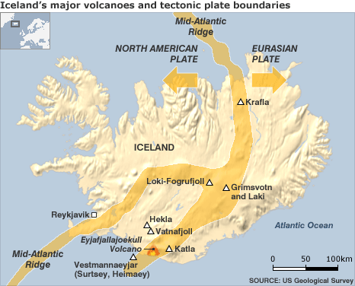
Volcanes Tipo Islandia (dorsal oceánica)
Volcanismo causado por Hot Spot ubicado en medio de la dorsal del medio-atlántico.
Tipo de erupciones mixtas (ni explosivas ni fluidas).
Lo corteza oceánica es más gruesa en este punto, por lo que la lava no es tan fluida como en Hawaii, pero tampoco tan viscosa como en Andes Central.

Slide 17
Problema de Gravedad
Se tiene la siguiente tabla de mediciones:
ESTACIÓN | HORA [hh:mm] | LECTURA [mGal]
Base 1 | 10:00 | 169.768
Estación A | 10:15 | 130.935
Estación B | 10:30 | 132.163
Estación C | 10:45 | 108.682
Base 2 | 11:00 | 171.670

Slide 18
Problema de Gravedad
Se tiene la siguiente tabla de mediciones:
a) Calcular la deriva instrumental y corregir las mediciones lista
b) Asuma que las tres mediciones se hicieron sobre estructura muy liviana en la superficie terrestre. Calcule las diferencias de altura relativas entre A, B y C.
c) Asuma que sus puntos se encuentran todos sobre un bloque de 20 m de densidad variable sobre el elipsoide. Calcule la densidad bajo A, B y C

Slide 19
Problema Gravedad
Arreglo parte b)
densidad despreciable

Slide 20
Problema de Gravedad
Arreglo pregunta c)
densidad 1
densidad 2
densidad 3

